Slide 1
Lire, Dire, Écrire avec le numérique
sur une proposition d’Alexia Bonnet-Motycka
Formatrice lettres et numérique, Mission Lire, Dire, Ecrire
Jean-Louis LE DEAUT (12)
Pascal PUJADES (31)
Evelyne FALLET - Nicolas TOURREAU (65)
lc.cx/lde

Slide 2
Objectifs de la formation
Savoir mesurer la pertinence de l’utilisation du numérique dans son enseignement
Découvrir des activités autour du Lire, Dire, Écrire avec le numérique
Prendre en main des outils numériques facilitateurs des apprentissages Lire, Dire, Écrire
Concevoir un scénario pédagogique intégrant le numérique au service des apprentissages

Slide 3
Le numérique
Le prescrit
Les mythes du numérique

Slide 4
Le prescrit
Pourquoi enseigner les usages du numérique et pourquoi enseigner le Lire, Dire, Écrire avec le numérique ?
Le numérique, une compétence professionnelle de l’enseignant
Le numérique dans les programmes du cycles 3 et 4 et socle commun
Lire, Dire, Écrire au cycles 3 et 4 et socle commun

Slide 5
Une compétence professionnelle de l’enseignant
BO du 30 juillet 2013 et du 26 mars 2015
C9 : Intégrer les éléments de la culture numérique nécessaires à l'exercice de son métier
Tirer le meilleur parti des outils, des ressources et des usages numériques, en particulier pour permettre l'individualisation des apprentissages et développer les apprentissages collaboratifs.
Aider les élèves à s'approprier les outils et les usages numériques de manière critique et créative.
Participer à l'éducation des élèves à un usage responsable d'internet.
Utiliser efficacement les technologies pour échanger et se former.
Notes:
Le référentiel de compétences pour les élèves : https://eduscol.education.fr/pid38816/certification-des-competences-numeriques.html
Pix qui permet d’évaluer 16 compétences dans 4 domaines

Slide 6
Le numérique dans les programmes S4C, CRCN
CYCLE 3
Programmes du cycle 3
59 occurrences du mot “numérique”
CYCLE 4
Programmes du cycle 4
133 occurrences du mot “numérique”
Notes:
PIX

Slide 7
Le numérique dans les programmes S4C, CRCN
Domaine 2 - Socle
En français, les élèves apprennent à utiliser des outils d’écriture (traitement de texte, correcteurs orthographiques, dictionnaires en ligne) et à produire un document intégrant du son et de l’image.

Slide 8
Lire, Dire, Écrire dans les programmes S4C
Français - Langage Oral
Le langage oral étant caractérisé par sa volatilité, le recours aux enregistrements numériques (audio ou vidéo) est conseillé pour permettre aux élèves un retour sur leur oral ou une nouvelle écoute dans le cas d’une situation de compréhension orale.
Attendus de fin de cycle : réaliser une courte présentation orale en prenant appui sur des notes ou sur diaporama ou autre outil (numérique par exemple).

Slide 9
Lire, Dire, Écrire dans les programmes S4C
Français - Compréhension
Supports : textes documentaires simples, documents composites (associant textes, images, schémas, tableaux, graphiques, etc., comme une double-page de manuel), documents iconographiques (tableaux, dessins, photographies), documents numériques (documents avec des liens hypertextes, documents associant texte, images – fixes ou animées –, sons).

Slide 10
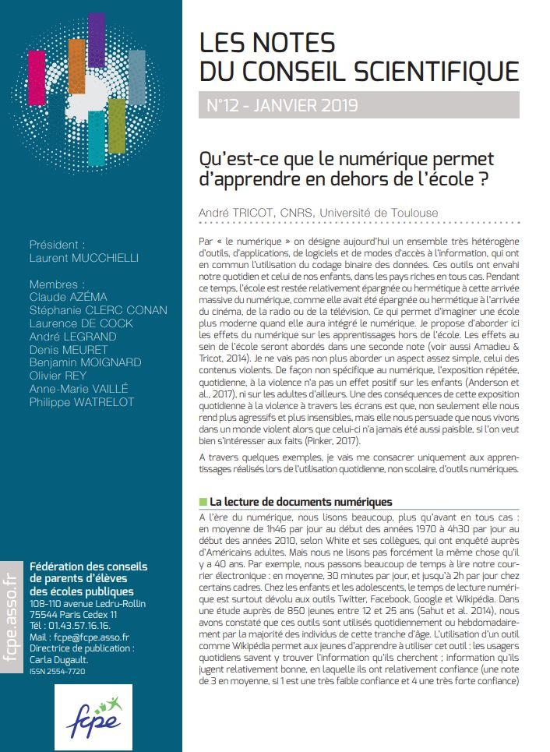
Les mythes du numérique
on est plus motivé quand on apprend avec le numérique
le numérique permet un apprentissage plus actif
le numérique favorise l’autonomie des apprenants
le numérique permet de s’adapter aux besoins particulier des apprenants
Pour aller plus loin >

Slide 11
Lire
Exemple d’activités
Outils
Prise en main

Slide 12
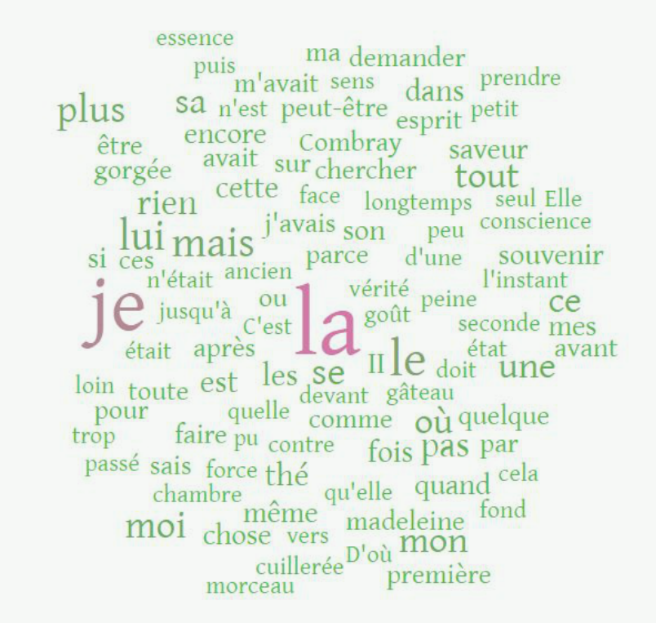
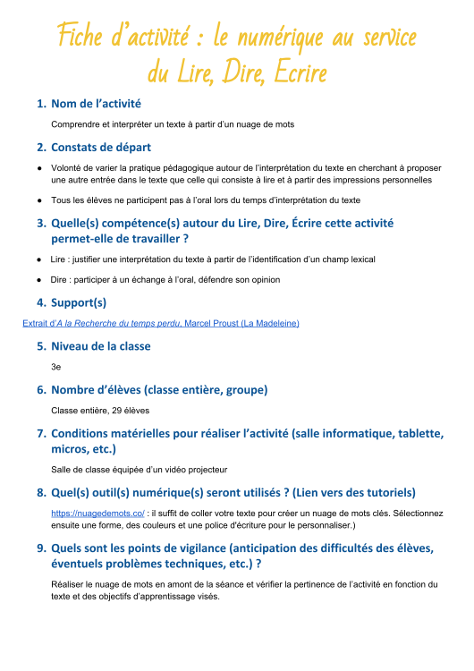
1- Le nuage de mot pour analyser un texte
Extrait d’A la Recherche du temps perdu, Marcel Proust (La Madeleine)

Slide 13
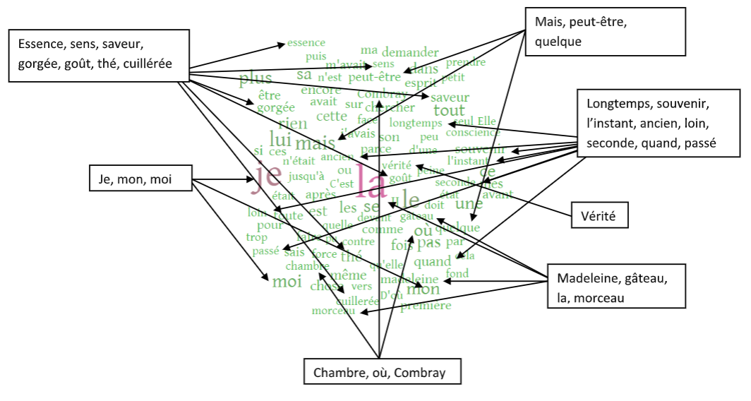
1- Le nuage de mot pour analyser un texte
Hésitations liées au souvenir et à la difficulté à dire
Réminiscence du souvenir par les sens
Évocation du passé et du rapport au temps : deux moments se superposent dans cet extrait
P1 : écriture proche du genre autobiographique, retranscription d'une expérience personnelle
C'est par la dégustation de la madeleine que le souvenir est déclenché
Le changement de moment accompagne un changement de lieu
Notes:
Plus-values
Une entrée dans le texte qui varie par rapport à une approche classique (lecture-interprétation à partir des impressions personnelles)
Développe une approche qui s’appuie sur les mots de texte et qui incite les élèves à revenir au texte pour interpréter les mots en contexte
Favorise la prise de parole des élèves
Limites
Ne constitue qu’une des entrées dans le texte et la limite à une approche lexicale
Suppose quelques pré-requis pour interpréter le nuage de mots de façon pertinente (maîtrise des notions en lien avec l’écriture de soi : pacte autobiographique, auteur = narrateur = personnage = je, etc.)

Slide 14
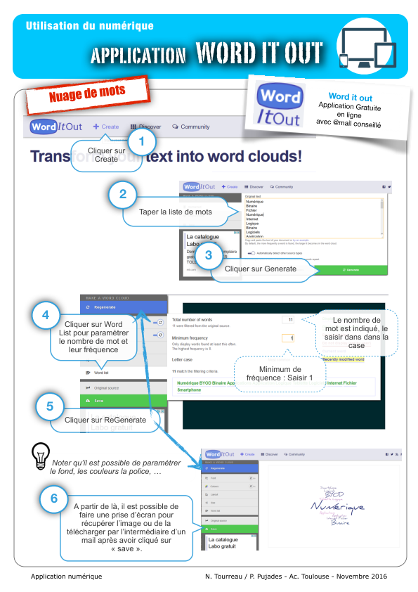
Prise en main de l’outil
30
Tâche demandée aux enseignants
1 - À partir du texte de votre choix ou de celui de l’exemple précédent, créer un nuage de mot.
2 - Enregistrer l’image du nuage de mot pour une exploitation ultérieure.
Notes:
Penser à proposer des textes sur différents domaines ????
Scientifique
Langue
Math
...

Slide 15
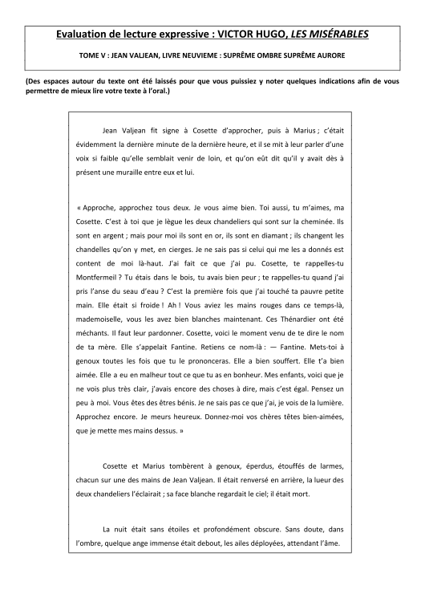
2- Enregistrement audio d’une lecture expressive
Évaluer la lecture d’un extrait des Misérables de V. Hugo (4ème)
Autre exemple :
Extrait des « Cannibales » de Montaigne en 1ère Lien>
Notes:
finalité pédagogique
durée
lieu de diffusion et de stockage
comment se rétracter

Slide 16
Prise en main de l’outil
45
Tâche demandée aux enseignants
1 - Prendre en main les différents outils d'enregistrement vocal suivants en faisant une lecture expressive du texte de votre choix :
APP Tablette
APP en ligne
2 - Analyser votre lecture selon les critères d’évaluation de l’activité proposées en diapo 15

Slide 17
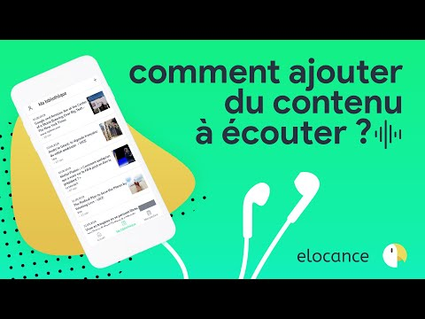
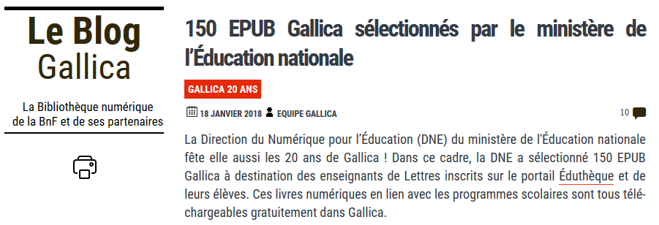
3- Faciliter la lecture grâce au numérique
Banque de livres audios lien >
App Elocance
Banque de livres numériques
Notes:
Lecture numérique > ebook (taille des caractères, fond, …)

Slide 18
Prise en main de l’outil
30
Tâche demandée aux enseignants
Prendre en main les différents outils proposés pour aider à la lecture :
Trouver et Écouter un livre audio
Télécharger un livre ebook sur la tablette, Lire et modifier la taille de caractère, couleur du fond, …
Utiliser Elocance pour lire le document >
Notes:
Il me semble nécessaire de les inviter à une nature de tâche avec un objectif

Slide 19
4- D’autres pistes
Dictionnaire de l’académie française
L’observatoire de la vie littéraire
Notes:
Dictionnaire de l’académie française : https://www.dictionnaire-academie.fr
> chaque mot est clicable + Evolution de la définition + Conjugaison des verbes

Slide 20
4- D’autres pistes
Rallye lecture en ligne
L'entraîneur de conjugaison
Orthophore
espace de pratique de l’orthographe
Notes:
Dictionnaire de l’académie française : https://www.dictionnaire-academie.fr
> chaque mot est clicable + Evolution de la définition + Conjugaison des verbes

Slide 21
Dire
Exemple d’activités
Outils
Prise en main

Slide 22
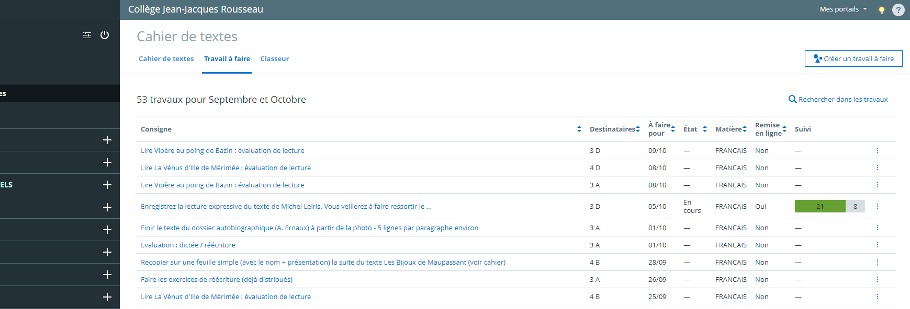
1- Enregistrement audio pour donner une réponse à l’oral
Utilisation de l’ENT
1- “Créer un travail à faire”

Slide 23
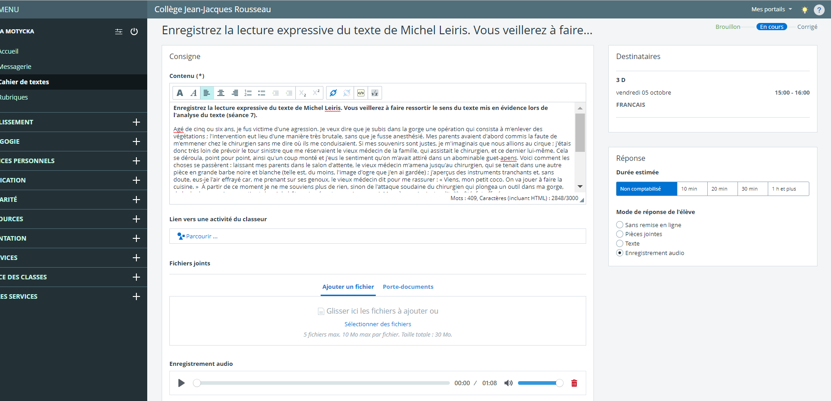
2- Compléter la consigne écrite ou enregistrez-la en version audio
4- Cliquer sur “Ajouter un destinataire” pour envoyer le travail à la classe et définir la date de remise
3- Cocher “enregistrement audio” pour le mode de réponse

Slide 24
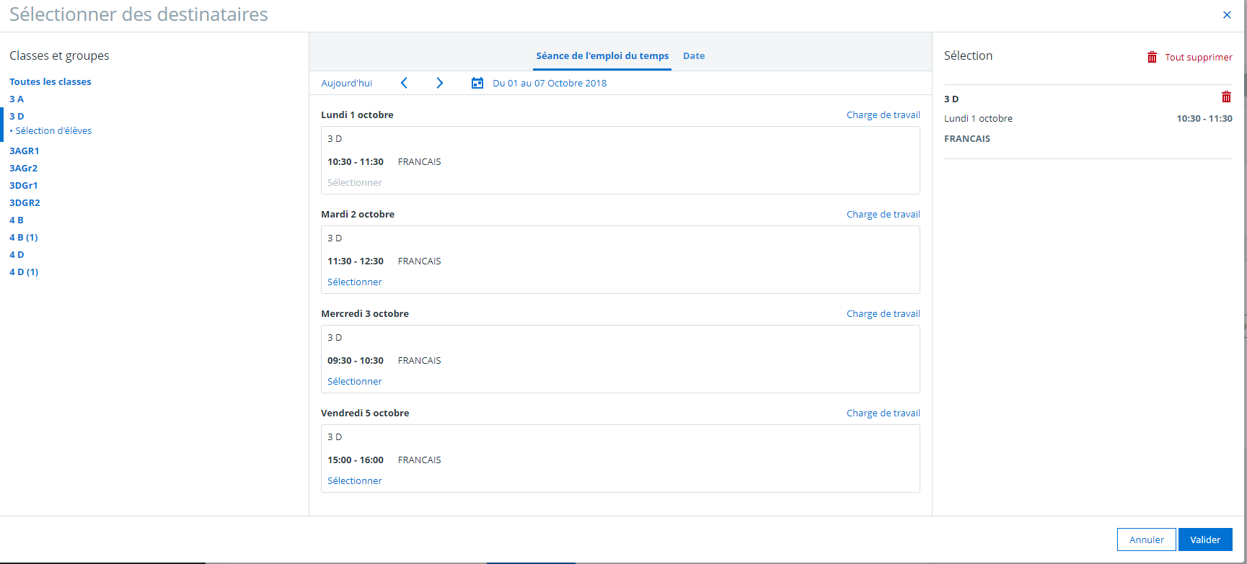
5- Sélectionner la classe ou les élèves et la date de remise du travail
6- Valider

Slide 25
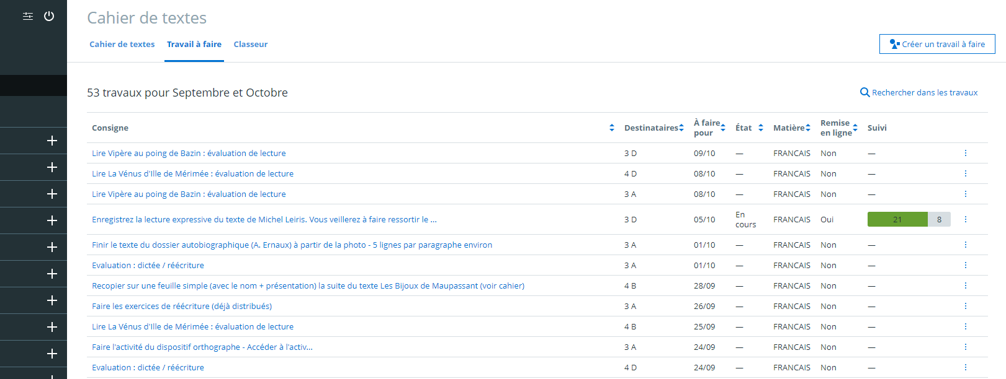
7- Le travail apparaît dans “Travail à faire”
Cliquer sur l’activité pour consulter les travaux rendus

Slide 26
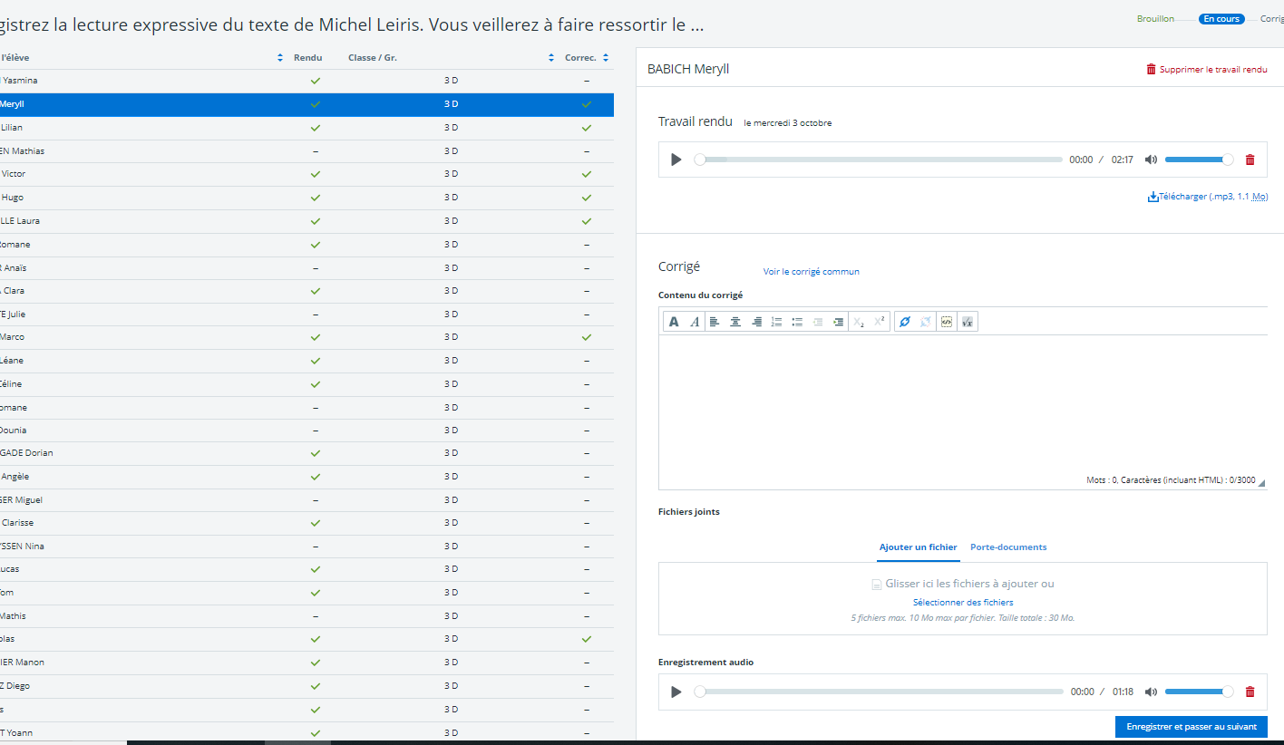
Travail oral déposé par l’élève
Suivi du travail
Corrigé oral du professeur

Slide 27
Prise en main de l’outil
30
Tâche demandée aux enseignants
Prendre en main l’outil de l’ENT pour rendre un ligne un enregistrement oral
L’ENT

Slide 28
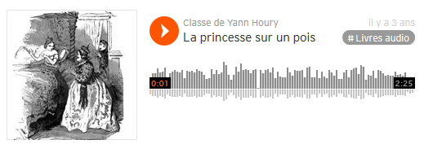
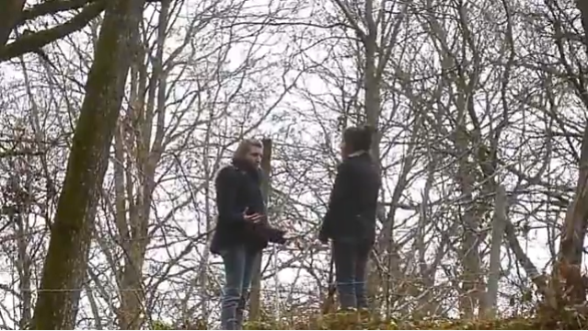
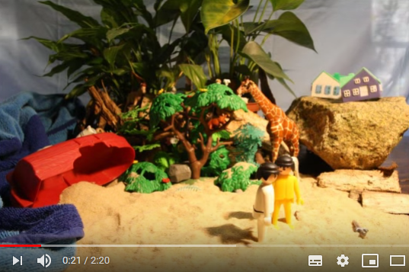
2- Créer un livre audio/vidéo en lecture enrichie
Un livre audio conçu par des 6èmes: “La princesse sur un pois”
Bande annonce littéraires : L’ile des Esclaves, Marivaux
Autres exemples :
source : Jean-Charles BOUSQUET @BousquetJC

Slide 29
Prise en main de l’outil
60
Tâche demandée aux enseignants
Prendre en main un outil de création audio ou vidéo
APP Audio
App Livre multimédia
APP Capsule Vidéo
Tuto pdf - en ligne
Tuto pdf - video
Tuto video
Notes:
Un outil de la journée et le présenter aux collègue ?

Slide 30
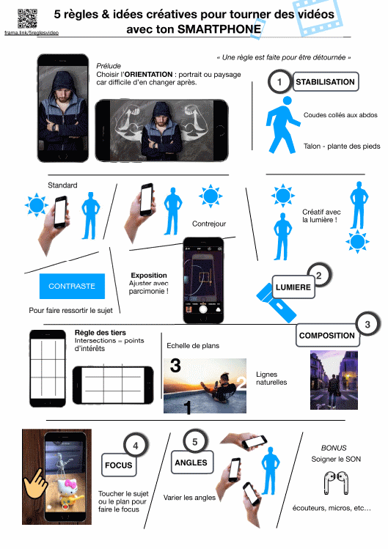
Des ressources complémentaires
Banque de sons libres de droit :
www.auboutdufil.com
lasonotheque.org
cctrax.com
Banque d’images libres de droit :
pixabay.com/fr/
fotomelia.com/
www.pexels.com/fr-fr/
source : Nicolas OLIVIER @edmustech

Slide 31
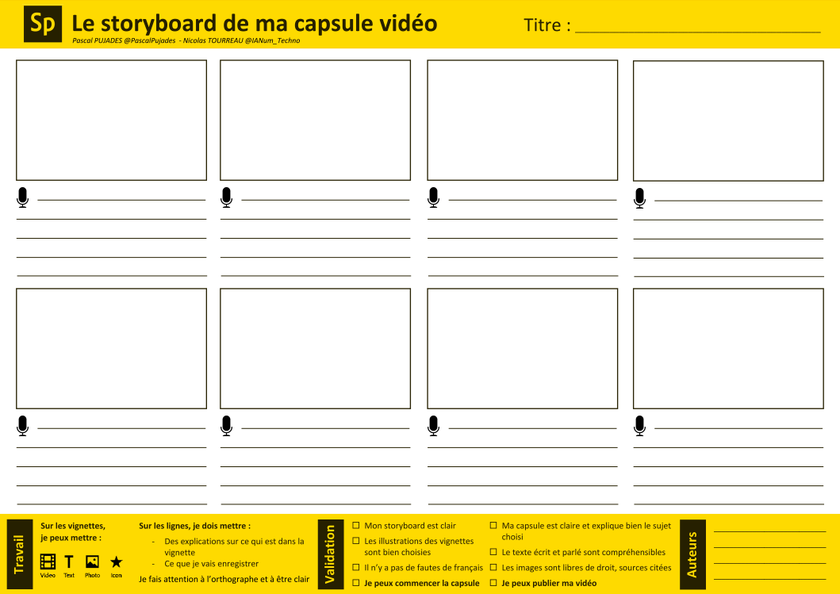
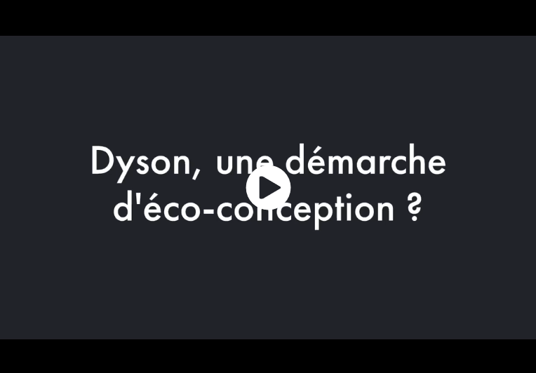
Et dans les autres matières ?
Compte rendu d’expérience en Technologie
source : Nicolas TOURREAU @IANum_Techno

Slide 32
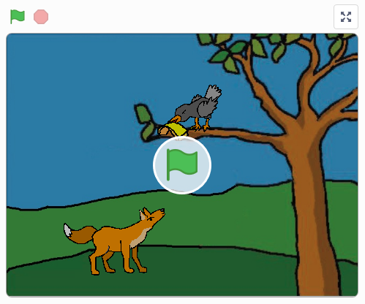
Et dans les autres matières ?
Raconter une histoire en programmant avec Scratch

Slide 33
Ecrire
Exemple d’activités
Outils
Prise en main

Slide 34
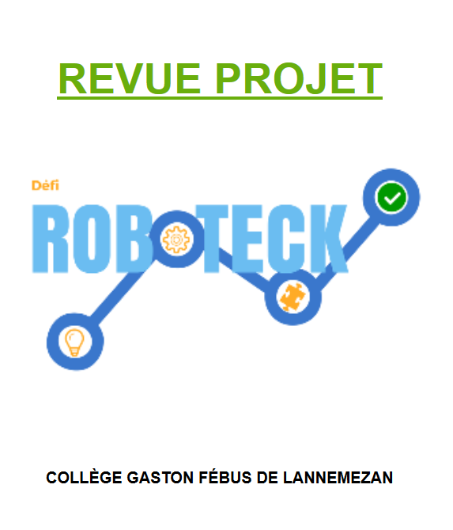
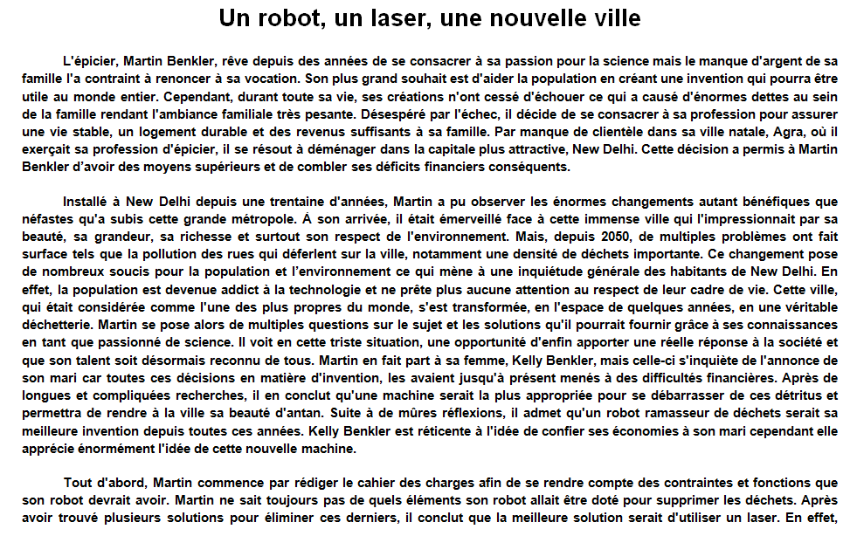
1- L’écriture collaborative
Rédaction d’une nouvelle et de la Revue de projet

Slide 35
Prise en main de l’outil
60
Tâche demandée aux enseignants
Prendre en main plusieurs outils d’écriture collaborative
Pad de l’ENT
Framapad
Google Doc
Lien
Tuto pdf : Style - Sommaire -
PiedPage - Image
Notes:
Scénarios différents :
1 élève en lecture seule
Plusieurs élèves qui doivent modifier (lien ou inscription des personnes)

Slide 36
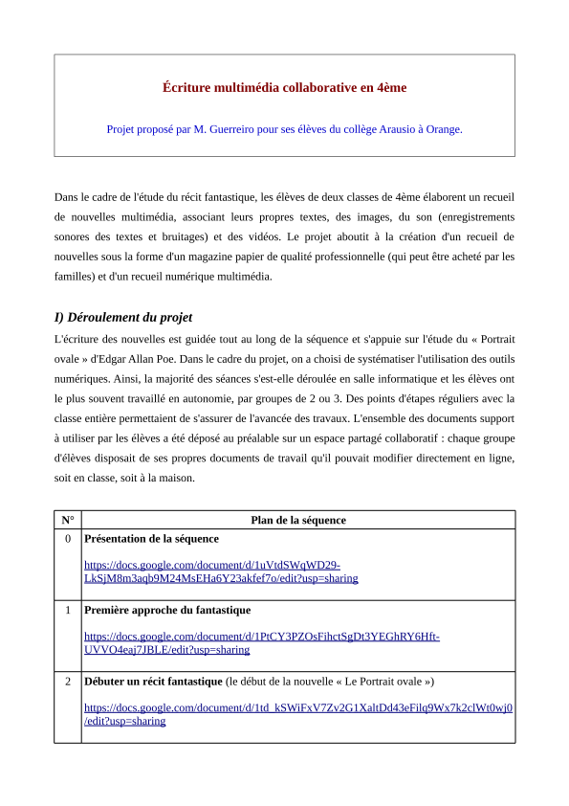
2- Rédiger un recueil de nouvelles
La séquence consiste à rédiger un recueil collectif (texte et son) mis en ligne
Autre exemple :
Notes:
Rajouter calaméo

Slide 37
Exploitation pédagogique
Comment réinvestir ce que j’ai appris ?
Les points de vigilance

Slide 38
Exploitation pédagogique
90
Tâche demandée aux enseignants
Concevoir au moins une activité ou une ressource numérique, simple ou complexe, que vous mettrez prochainement en oeuvre avec une classe.
N’hésitez pas à vous appuyer sur les ressources mises à disposition sur le Padlet et sur le diaporama de la formation.

Slide 39
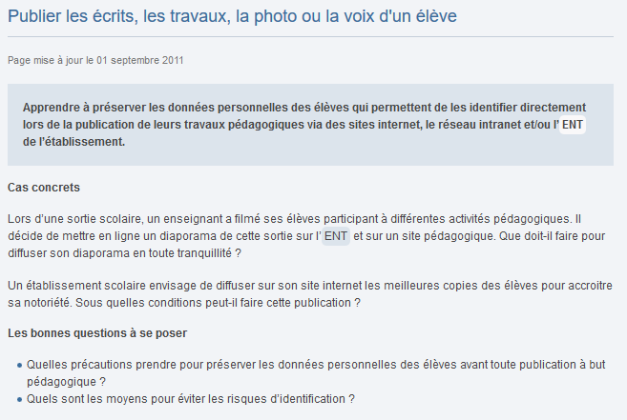
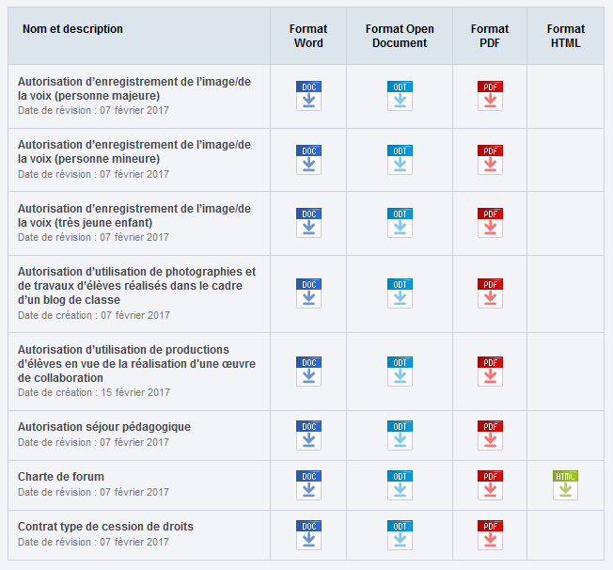
Les points de vigilance
Droits à l’image, à la voix, droits d’auteur

Slide 40
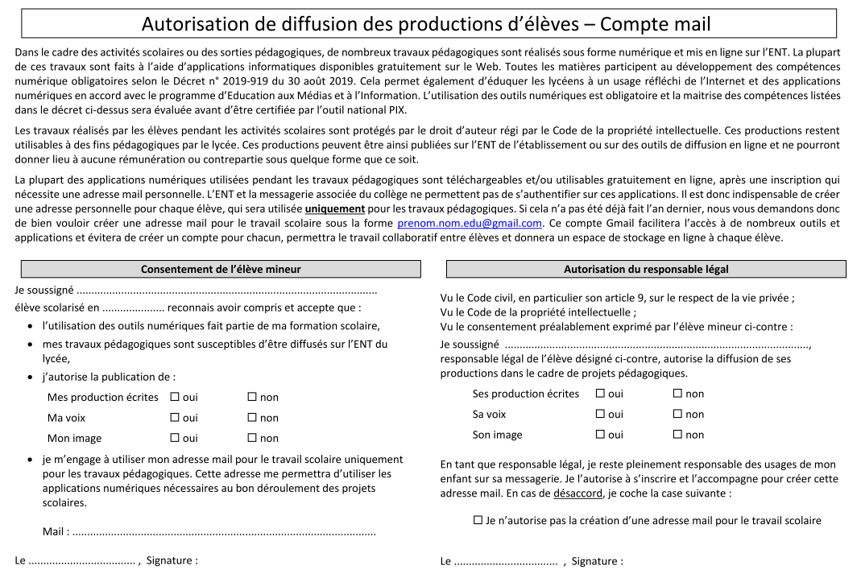
Les points de vigilance
Compte mail élèves
Notes:
Commentaires jlld : parler du rgpd ?

Slide 41
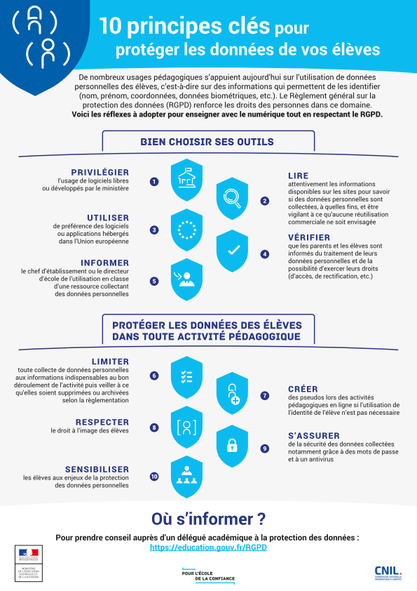
Les points de vigilance
Le règlement général sur la protection des données
Notes:
Commentaires jlld : parler du rgpd ?

Slide 42
Bilan de la journée
Ce que je retiens
Mes ressources
Évaluation

Slide 43
Ce que je retiens
Individuellement, je réponds aux questions suivantes :
À l’issue de cette journée, si vous deviez retenir deux informations clés, ce serait...
Qu’est-ce que je vais pouvoir mettre en œuvre facilement et immédiatement ?
Qu’est-ce qui me semble encore difficile ?
Remarques, questions diverses.
10

Slide 44
Ressources
Padlet Lire, Dire, Ecrire avec le Numérique : https://fr.padlet.com/AMFRANCAIS/LDEnumerique
Site mission académique Lire, dire, écrire : https://disciplines.ac-toulouse.fr/parcours-de-l-eleve/mission-lire-dire-ecrire
Site disciplinaire académique : https://disciplines.ac-toulouse.fr/lettres/
Sites pages des lettres ac-Versailles : https://lettres.ac-versailles.fr

Slide 45
Évaluation de la formation

